Slide 1


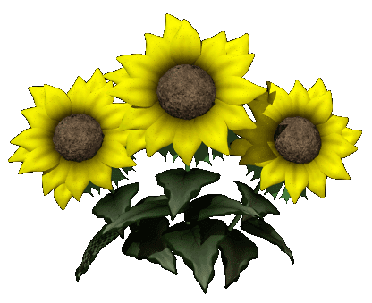

CHÀO MỪNG QUÝ THẦY CÔ VỀ DỰ GIỜ

Slide 2
Kiểm tra bài cũ

Slide 3
Hội vật
Tiếng trống dồn lên, gấp rút, giục giã. Ông Cản Ngũ vẫn chưa ngã. Ông vẫn đứng như cây trồng giữa sới. Còn Quắm Đen thì đang loay hoay, gò lưng lại, không sao bê nổi chân ông lên. Cái chân tựa như bằng cột sắt chứ không phải là chân người nữa.
Ông Cản Ngũ vẫn đứng nghiêng mình nhìn Quắm Đen mồ hôi mồ kê nhễ nhại dưới chân.
Theo Kim Lân

Slide 4
Luyện viết chữ khó

Slide 5
Hội vật
Soát
lỗi
Tiếng trống dồn lên, gấp rút, giục giã. Ông Cản Ngũ vẫn chưa ngã. Ông vẫn đứng như cây trồng giữa sới. Còn Quắm Đen thì đang loay hoay, gò lưng lại, không sao bê nổi chân ông lên. Cái chân tựa như bằng cột sắt chứ không phải là chân người nữa.
Ông Cản Ngũ vẫn đứng nghiêng mình nhìn Quắm Đen mồ hôi mồ kê nhễ nhại dưới chân.
Theo Kim Lân

Slide 6
Bài 2: Tìm các từ:
Gồm hai tiếng, trong đó tiếng nào cũng bắt đầu bằng tr hoặc ch có nghĩa như sau :
Màu hơi trắng:
Cùng nghĩa với siêng năng:
Đồ chơi mà cánh quạt của nó quay được nhờ gió:
trăng trắng
chăm chỉ
chong chóng

